Slide 1
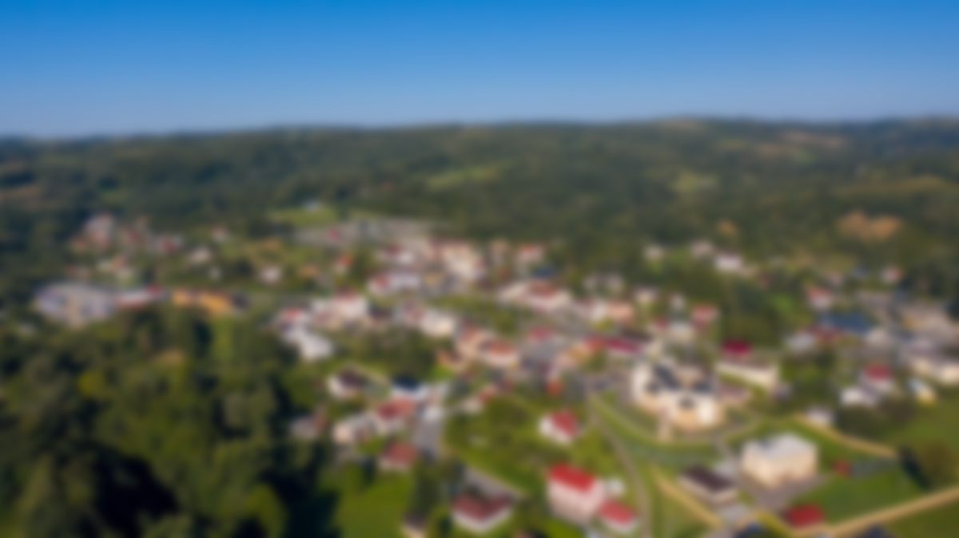
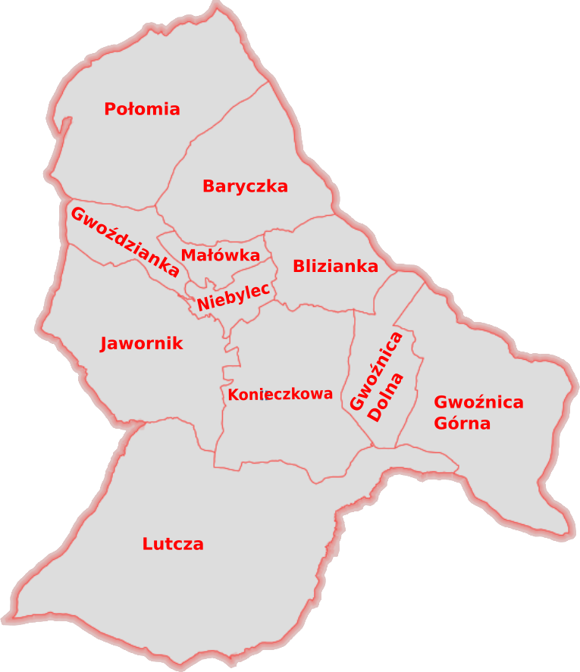


Slide 2

Charakterystyka
Ludności i bezrobocie w Gminie Niebylec

Slide 3
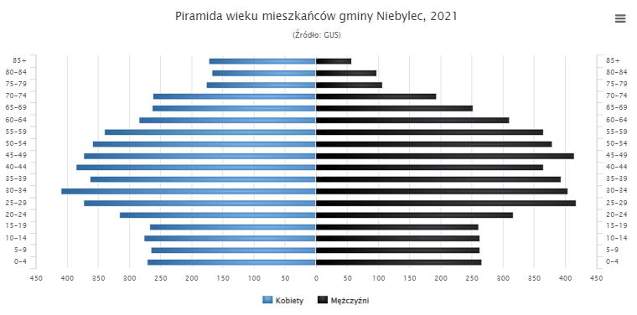
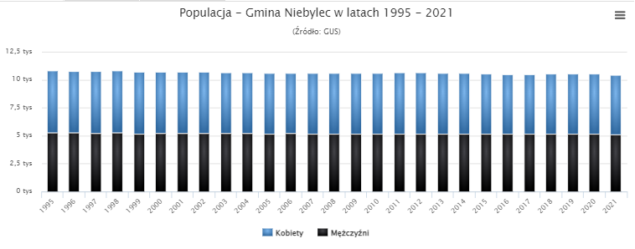
Charakterystyka
Zmiana liczby ludności na przestrzeni lat
Ludności i bezrobocie w Gminie Niebylec

Slide 4
Charakterystyka
Ludności i bezrobocie w Gminie Niebylec
Zmiana liczby ludności na przestrzeni lat

Slide 5
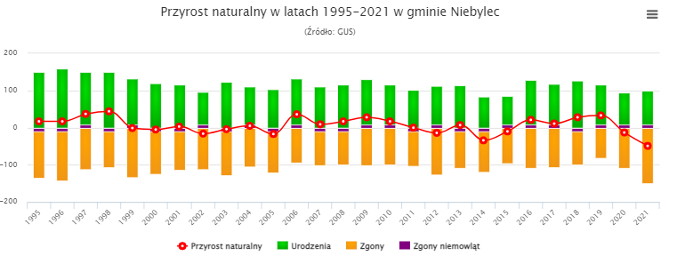
Charakterystyka
Ludności i bezrobocie w Gminie Niebylec

Slide 6
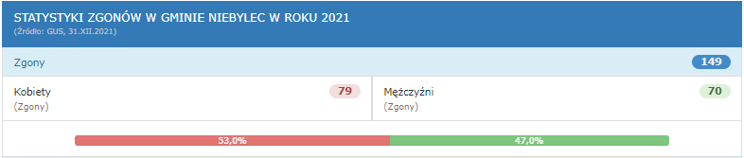

Slide 7
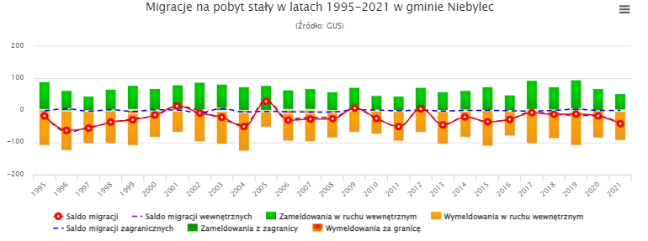

Slide 8
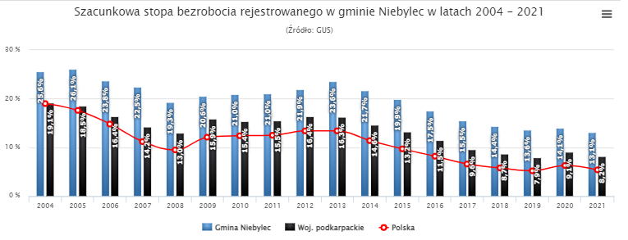

Slide 9
Bezrobocie w Gminie Niebylec

Slide 10
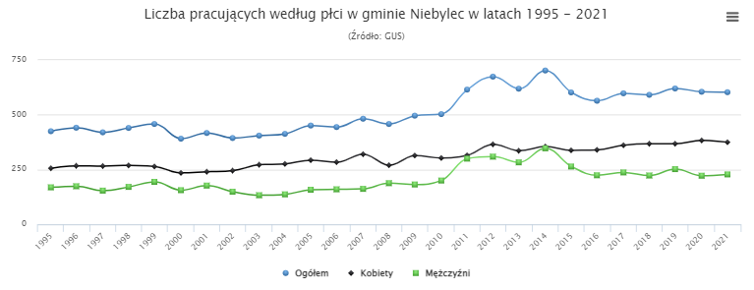

Slide 11
